Slide 1
Jednání Předsednictva HSRM RE:START Most, 11. 01. 2021

Slide 2
RE:START - Strategie hospodářské restrukturalizace ÚK, MSK a KVK
Dlouhodobá pomoc strukturálně postiženým regionům.
Nastavení typových aktivit/projektů - cílem je přinést změnu do strukturálně postižených regionů.
Východiskem je Strategický rámec, který je pravidelně aktualizován a naplňován Akčními plány.
Strategie RE:START promítnuta do operačních programů 2021+.
Vazba na Strategii regionálního rozvoje ČR – zvýhodnění hospodářsky a sociálně ohrožených území (zahrnuje velkou část ORP v KVK, ÚK, MSK).
Díky RE:START lepší vyjednávací pozice ČR při přípravě Fondu pro spravedlivou transformaci – zahrnutí všech tří strukturálně postižených regionů do tohoto fondu.
Intenzivní komunikace stát – regiony – firmy.

Slide 3
RE:START – AKTUALIZACE Strategie
Aktualizace s akcentem na ukončování těžby uhlí a transformace energetiky ve vazbě na činnosti Uhelné komise ČR a jejích pracovních skupin.
Základ pro přípravu Plánu spravedlivé územní transformace.
2017 – současnost: na základě vyjednání specifického zvýhodnění (specifických výzev, bodového zvýhodnění) a při vytvoření nových dotačních titulů do strukturálně postižených regionů přišlo více než 8 mld. Kč.
Kraj | Stav čerpání k 15. 12. 2020
Karlovarský | 1 417 792 018,00 Kč
Ústecký | 2 806 233 708,00 Kč
Moravskoslezský | 4 627 606 461,00 Kč
CELKEM | 8 851 632 187,00 Kč

Slide 4
RE:START – čerpání ÚK 2020
MMR Podpora regenerace brownfieldů pro nepodnikatelské využití 2020
úspěšní žadatelé – Třebenice, Světec, Domoušice, Evaň, Vchynice,
celkové náklady cca 129 mil. Kč, dotace cca 53 mil. Kč.
MPO – OP PIK Nemovitosti
Celkové náklady projektů 564,7 mil. Kč, dotace 245, 6 mil. Kč Kč.
IROP 92. Infrastruktura základních škol pro uhelné regiony
v ÚK 25 projektů (Město Krásná Lípa, Varnsdorf, Vejprty, Chomutov, Kadaň, Úštěk, Roudnice n. L., Louny, Lubenec, Most, Litvínov, Horní Jiřetín, Ústí nad Labem)
dotace EU cca 290 mil. Kč.

Slide 5
Aktualizace 4. Souhrnného akčního plánu strategie RE:START
4. Aktualizace Akčního plánu pro roky 2020-2021
Zpracována Národním výkonným týmem RE:START (MMR) ve spolupráci s RSK KVK, ÚK, MSK (navržená opatření projednána s aktéry na regionální i národní úrovni).
Z důvodu COVID-19 – proběhl opětovný sběr podnětů (nutná reflexe dopadů).
Celkem je pro AP 2020-2021 navrženo 17 opatření z toho:
12 zcela nových opatření – z toho 7 opatření vázaných na COVID-19
5 aktualizovaných původních opatření – z toho 1 opatření vázané na COVID-19
Předpoklad projednání na vládě ČR – leden 2021 (realizace opatření 2020 – 2030)

Slide 6
Předpokládaný finanční rámec aktualizace 4. Akčního plánu
Údaje v mil. Kč | Celkem | Nároky na resorty/kraje |  | ESIF + FST + Modernizační Fond
 |  | Alokované | Zvýšené
2020 | 9 | 9 | 0 | 0
2021 | 486,5 | 0 | 235,5 | 251
2022-2030 | 73 207 | 0 | 1 125 | 72 082
Celkem | 73 702,5 | 9 | 1 360,5 | 72 333

Slide 7
RE:START – přehled opatření 4.akčního plánu
č.opatření | Název opatření | gesce | pozn.
IV. A.2.1 | Podnikavý region (PODREG) - program na podporu začínajících podnikatelů, a potenciálních podnikatelských záměrů a MSP s vlastním produktem/službou | MPO | Nové opatření
IV. A.3.1 | Podpora digitalizace a robotizace především malých a středních firem prostřednictvím outsourcovaných služeb výzkumu, vývoje a poradenství | MPO | Nové opatření
IV. A.3.2 | Rozvoj lázeňské infrastruktury a podpora lázeňství jako ekonomického odvětví v Karlovarském kraji | MŽP, MZd, MMR | Nové opatření
IV. C.2.1 | Specifická podpora výzkumu ve strukturálně postižených regionech | MŠMT | Aktualizace opatření
IV. D.2.1 | Podpora modernizace výuky a obnovy a rozvoje materiálně-technického zázemí škol a školských zařízení | MMR | Aktualizace opatření
IV. D.2.2 | Komplex opatření rozvíjející kariérové poradenství a celoživotní vzdělávání v krajích | MPSV | Aktualizace opatření
IV. E.4. 1 | Změna image strukturálně postižených regionů | MMR | Nové opatření
IV. E.4.2 | Podpora kulturních a kreativních odvětví | MK | Nové opatření
IV. F.1.1 | Zpracování technickoekonomických analýz využitelnosti důlních děl v MSK | MPO | Nové opatření
IV. F.2.1 | Demolice budov v sociálně vyloučených lokalitách – pokračování DT | MMR | Nové opatření
IV. F.2.2 | Specifické brownfieldy pro přípravu studií využitelnosti | MMR | Aktualizace opatření
IV. F.2.3 | Program na podporu občanské vybavenosti a obslužnosti obcí ve strukturálně postižených regionech | MMR | Nové opatření
IV. F.3.1 | Podpora komunitní energetiky | MPO | Nové opatření
IV. F.3.2 | Podpora zřízení Center veřejných energetiků | MPO | Nové opatření
IV. F.3.3 | Fond na přípravu strategických projektů do Fondu pro spravedlivou transformaci | MŽP | Nové opatření
IV. G.1.1 | Obnovení Slavkovské dráhy – studie proveditelnosti | MD | Nové opatření
IV. G.2.1 | Podpora rozvoje digitalizace státní správy a samosprávy, digitalizace služeb pro občany regionů | MPO | Aktualizace opatření
Notes:
Podrobný obsah jednotlivých opatření – stručně cíle opatření ke každému z nich

Slide 8
AP4 MPŘ
Meziresortní připomínkové řízení skončilo dne 18. 12. 2020.
Celkem jsme obdrželi 94 připomínek, z toho 57 zásadních, 26 doporučujících, 11 ostatní.

Slide 9
Aktuální cíle strategie RE:START
Nastavit systém podpory strukturálně postiženým krajům s využitím dostupných finančních nástrojů.
Nalézt nástroje na posílení projektové přípravy ve strukturálně postižených regionech:
Podpořit aktivizaci území a podpořit iniciaci projektových aktivit a přípravy.
V rámci tzv. Recovery and Resilience Facility (tj. prostředky nad rámec politiky soudržnosti) je z podnětu MMR plánována podpora veřejných investic v regionech.
Podpořit image těchto regionů.
Zamezit odchodu obyvatel z těchto regionů.
Komplexně podpořit zlepšení podmínek pro rozvoj podnikání.
Zlepšovat životní prostředí.
Zlepšovat kvalitu vzdělávání na území těchto krajů.

Slide 10
Aktuální možnosti strategie RE:START a FST
RE:START – připravované dotační tituly MMR
Regenerace brownfieldů pro nepodnikatelské využití – alokace výzvy 200 mil. Kč – termín vyhlášení začátek r. 2021 (nový program pod Státním fondem podpory investic).
FST
Podkladem pro čerpání cca 42 mld. Kč z OP ST je schválení Plánu pro spravedlivou územní transformaci (zpracovává MMR). Předpoklad dokončení plánu 1Q 2021.
Operační program Spravedlivé transformace (OP ST) v gesci MŽP by měl být následně spuštěn na přelomu roku 2021/2022, v závislosti na postupném schvalování finální legislativy ze strany EK.

Slide 11
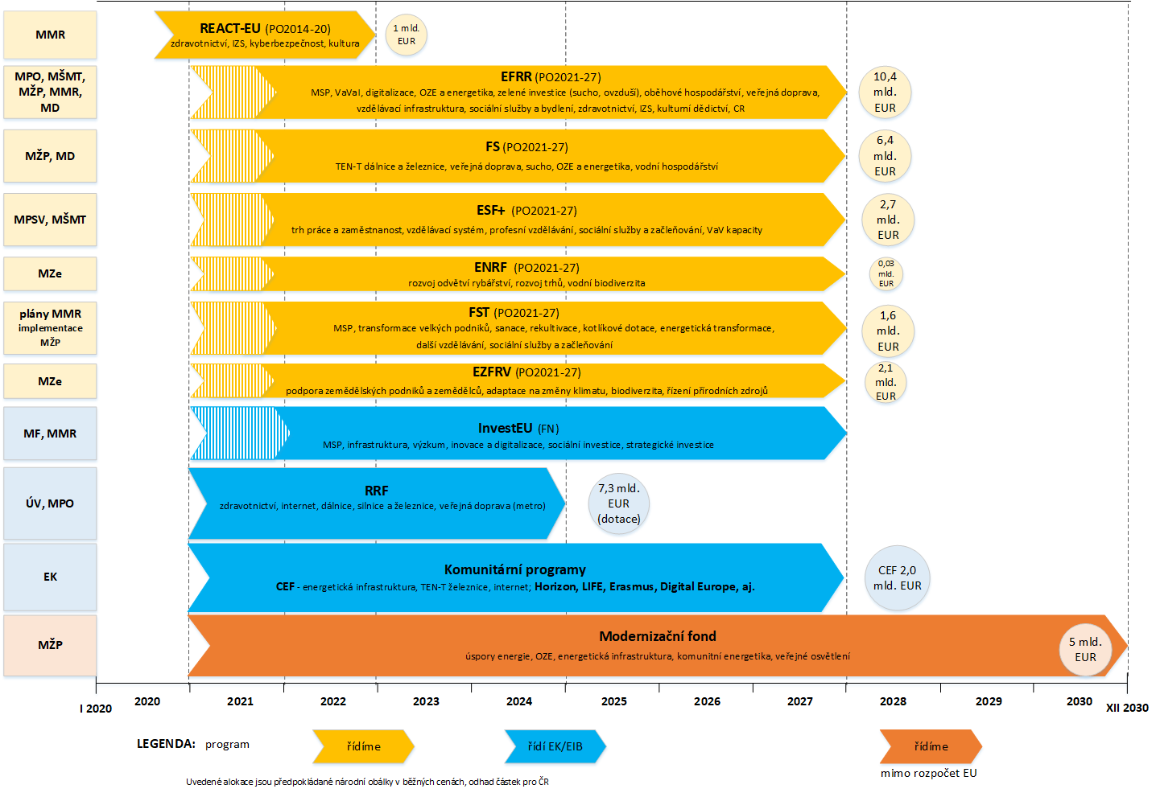
Zdroje EU pro oživení a (zelenou a digitální) transformaci ekonomiky

Slide 13
Kontext Mechanismu spravedlivé transformace (MST)
I. pilíř
Fond pro spravedlivou transformaci
II. pilíř
InvestEU
III. pilíř
Nástroj půjček pro veřejnou správu poskytovaný EIB
Primárně granty
Sdružování privátních investic
Úvěrový fond
Soukromé investice do regionů, prováděcí partner ČMRZB
Pákování veřejných investic
- Energetická a dopravní infrastruktura, sítě dálk. vytápění, renovace budov, soc. infrastruktura atd.

Slide 14
Děkuji za pozornost.

